Slide 1
中国机器人大赛
深圳大学选拔赛启动仪式
2017.09.05
0-<number>

Slide 2

Robotic
李坚强 副教授、博士
0-<number>

Slide 3

智能机器人课程介绍
一、主讲教师
计算机与软件学院：李坚强
办公地点：办公楼446
电子邮件: lijq@szu.edu.cn
二、教学目的
嵌入式系统-----智能机器人课程是我校为计算机学院学生设置的一门专业选修课程。本课程的主要教学目的和任务是：使学生对嵌入式系统之机器人技术（机器人学）的基本概念和基本理论，机器人技术所函盖的各个领域，包括机械结构、驱动系统、控制方法、机器人语言以及传感器系统有较全面的了解和认识，掌握智能机器人的设计原理和方法，具备一定的机器人总体设计能力。
本课程目的是使学生既能掌握机器人的基本概念，又能学会机器人的设计和开发技能(特别是学会简单机器人设计并为后期比赛作准备)。
深圳大学智能机器人俱乐部
0-<number>

Slide 4
智能机器人课程介绍
(1) 智能机器人是什么?
(2) 学什么?
(3) 怎么学?
0-<number>

Slide 5
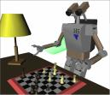
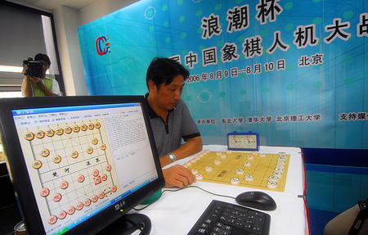
0-<number>

Slide 6
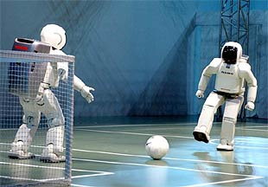

0-<number>

Slide 7

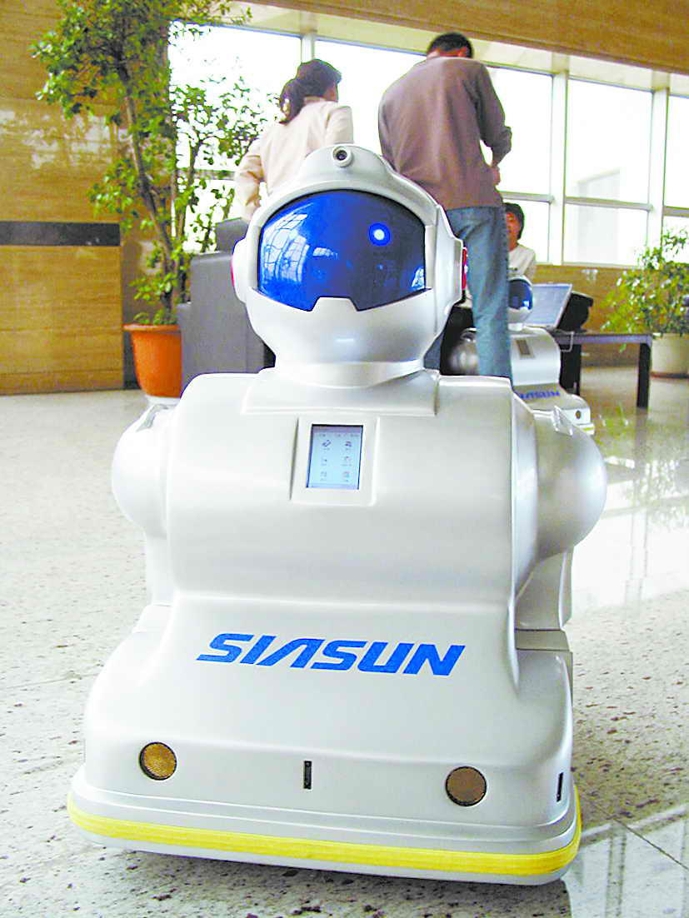
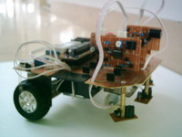
0-<number>

Slide 8

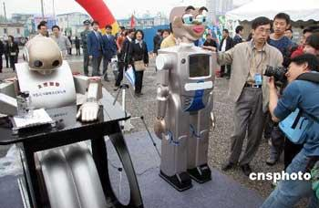
0-<number>

Slide 9
智能机器人课程介绍
三、教学内容(知识点)
1.嵌入式与智能机器人概论 (4学时) | 智能机器人的发展历史，智能机器人的基本概念，智能机器人组成，智能机器人的研究内容和应用领域
2.机器人开发平台 (3学时) | 介绍接力机器人开发平台
3.机器人运动系统 (6学时) | 驱动系统介绍: 电机, 舵机介绍,结构件,控制方法介绍
0-<number>

Slide 10
智能机器人课程介绍
4.计算机感知系统 (6学时) | 光觉、视觉、力觉、触觉、声觉、语言识别、热感等感知装置
5.机器人策略设计 (6学时) | 实现机器人与外部环境中的设备相互联系和协调的系统。
6.中国机器人比赛 (6学时) | 各种类型比赛以及比赛规则介绍。
7.个性化机器人设计(9学时) 三周 | 个性化开发与设计
0-<number>

Slide 11
智能机器人课程介绍
四、实验内容
1.机器人平台设计 | 3学时
2.机器人驱动执行 | 3学时
3.机器人感知系统 | 3学时
4.机器人协调\控制策略 | 3学时
5.机器人整体设计 | 6学时
6.智能机器人个性化(扩展篇) | 9学时
0-<number>

Slide 12
智能机器人课程介绍
三、教学内容(知识点)
1.智能机器人概论(4学时) | 第一周---第二周
2.机器人开发平台(3学时) | 第三周
3.机器人运动系统(6学时) | 第四周---第五周
4. 感知系统(6学时) | 第六周---第七周
5. 策略设计(6学时) | 第八周---第九周
6.中国机器人比赛 (6学时) | 第十周---第十四周
7.个性化机器人设计 | 第十五周---第十八周
0-<number>

Slide 13

智能机器人课程介绍
六、考核方法
总评成绩：平时作业
实验报告
机器人比赛(40分)+个性化设计(30)＝70%
七、教材及参考书
[1] （美）克来格（Craig,J.J） 著，贠超 等译 ，机器人学导论, 机械工业出版社 ，2006.6
[2]机器人相关教材
[3]机器人比赛相关资料
30% (WebCC)
0-<number>

Slide 14
如何步入机器人开发与设计??
兴趣!
刻苦!
作品!
0-<number>

